Slide 1
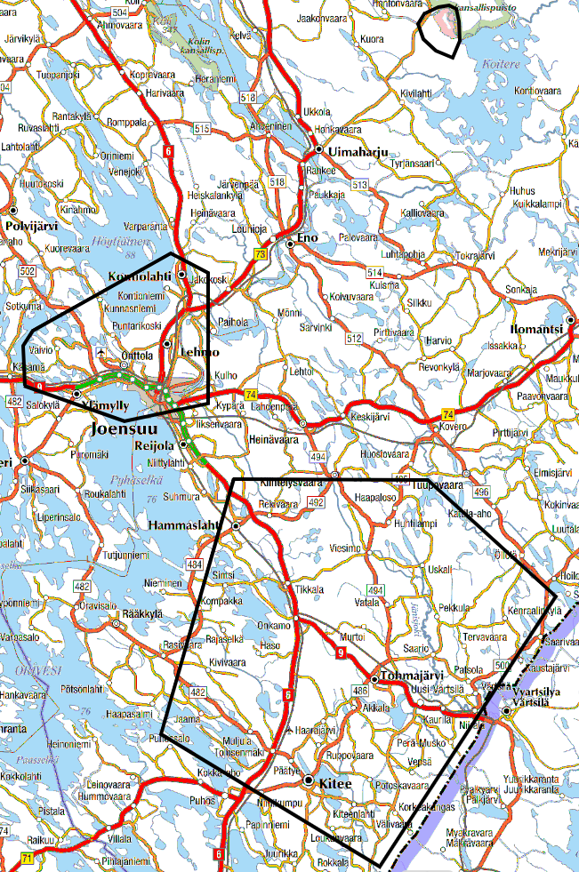
Hallintopäätöstä
koskevat alueet
MX6762
Liite 1
Kainuun prikaati
Pohjois-Karjalan aluetoimisto
Operatiivinen sektori

